Slide 1
산업인공지능 개론
과제4. Pytorch 실습
2023. 5. 31
박정식(2023254011)
산업인공지능학과 대학원

Slide 2
01
과제 개요
과제명 : 과제4. Pytorch 실습
과제 정보
Pytorch 강의 노트에 있는 MLP와 CNN 모델을 직접 실행하여 학습을 해보고코드와 결과를 제출
과제 제출 마감일
- 2023년 5월 31일(수)
과제 제출물
- 파워포인트 작성 및 코드 파일(ppt 파일 제출)
- 산업인공지능 과제4_Pytorch 실습_박정식.pptx

Slide 3
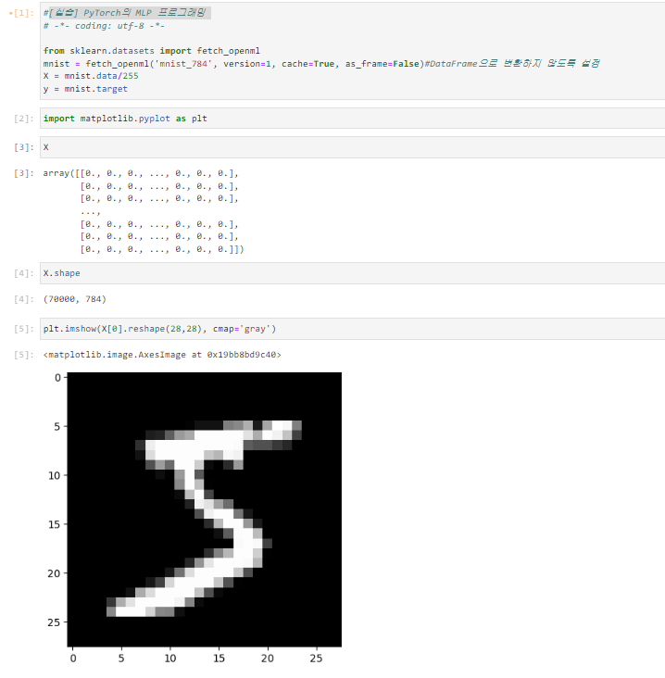
[실습] PyTorch의 MLP 프로그래밍 코드 및 결과

Slide 4
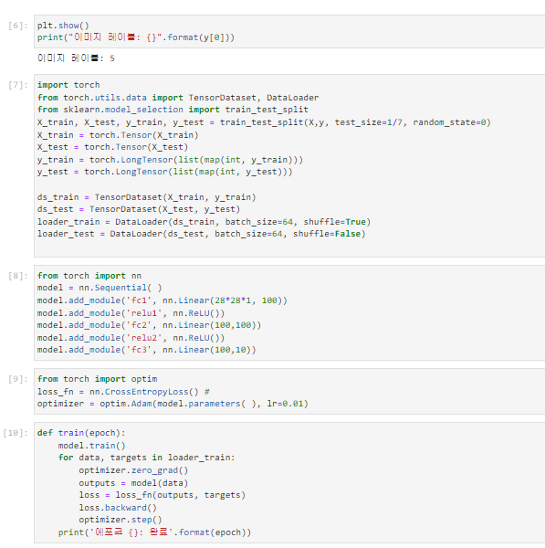
[실습] PyTorch의 MLP 프로그래밍 코드 및 결과

Slide 5
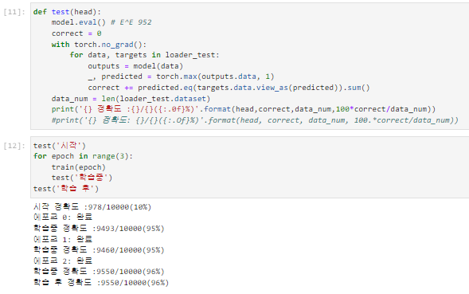
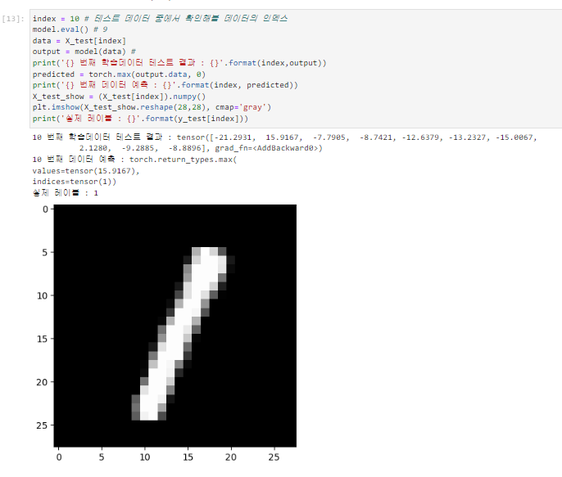
[실습] PyTorch의 MLP 프로그래밍 코드 및 결과

Slide 6
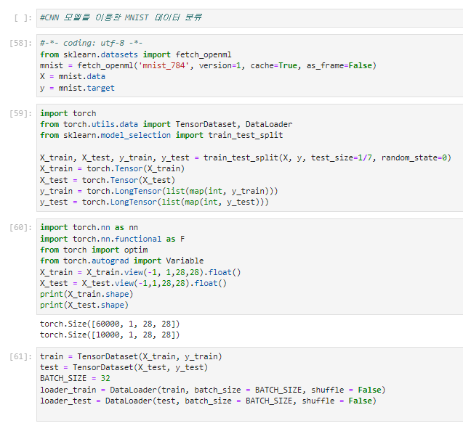
CNN 모델을 이용한 MNIST 데이터 분류 코드 및 결과

Slide 7
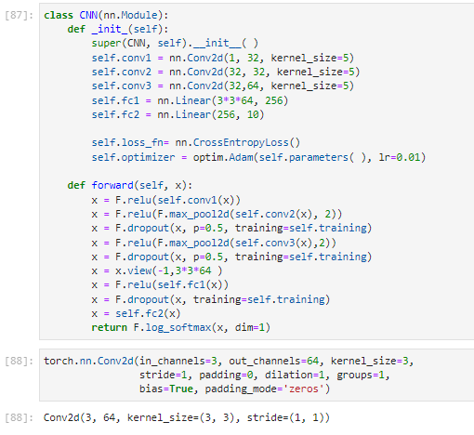
CNN 모델을 이용한 MNIST 데이터 분류 코드 및 결과

Slide 8
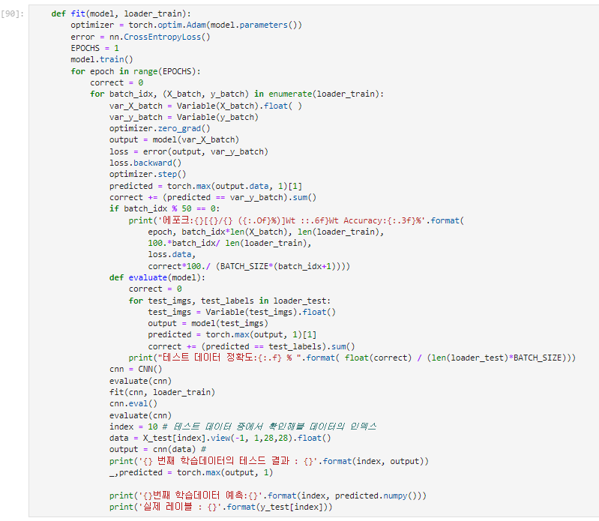
CNN 모델을 이용한 MNIST 데이터 분류 코드 및 결과
코드 에러는 나지 않으나 결과가 나오지 않습니다

